Slide 2
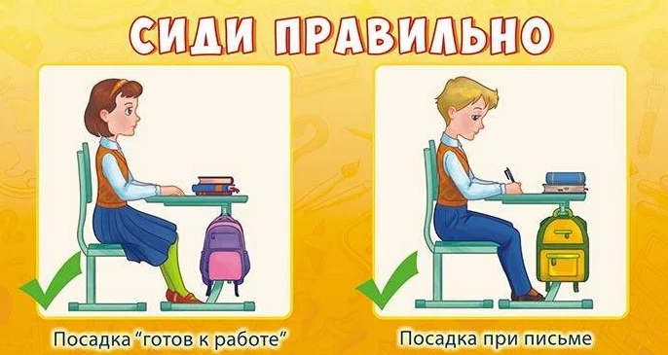

Slide 3


Slide 5

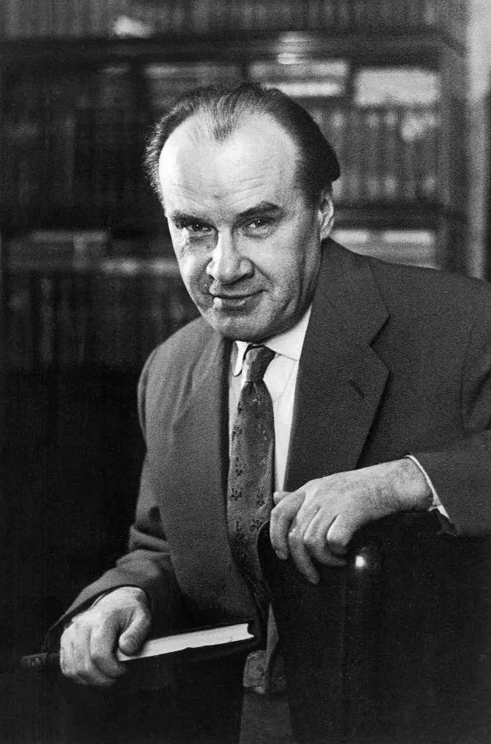
Николай Николаевич Носов

Slide 7
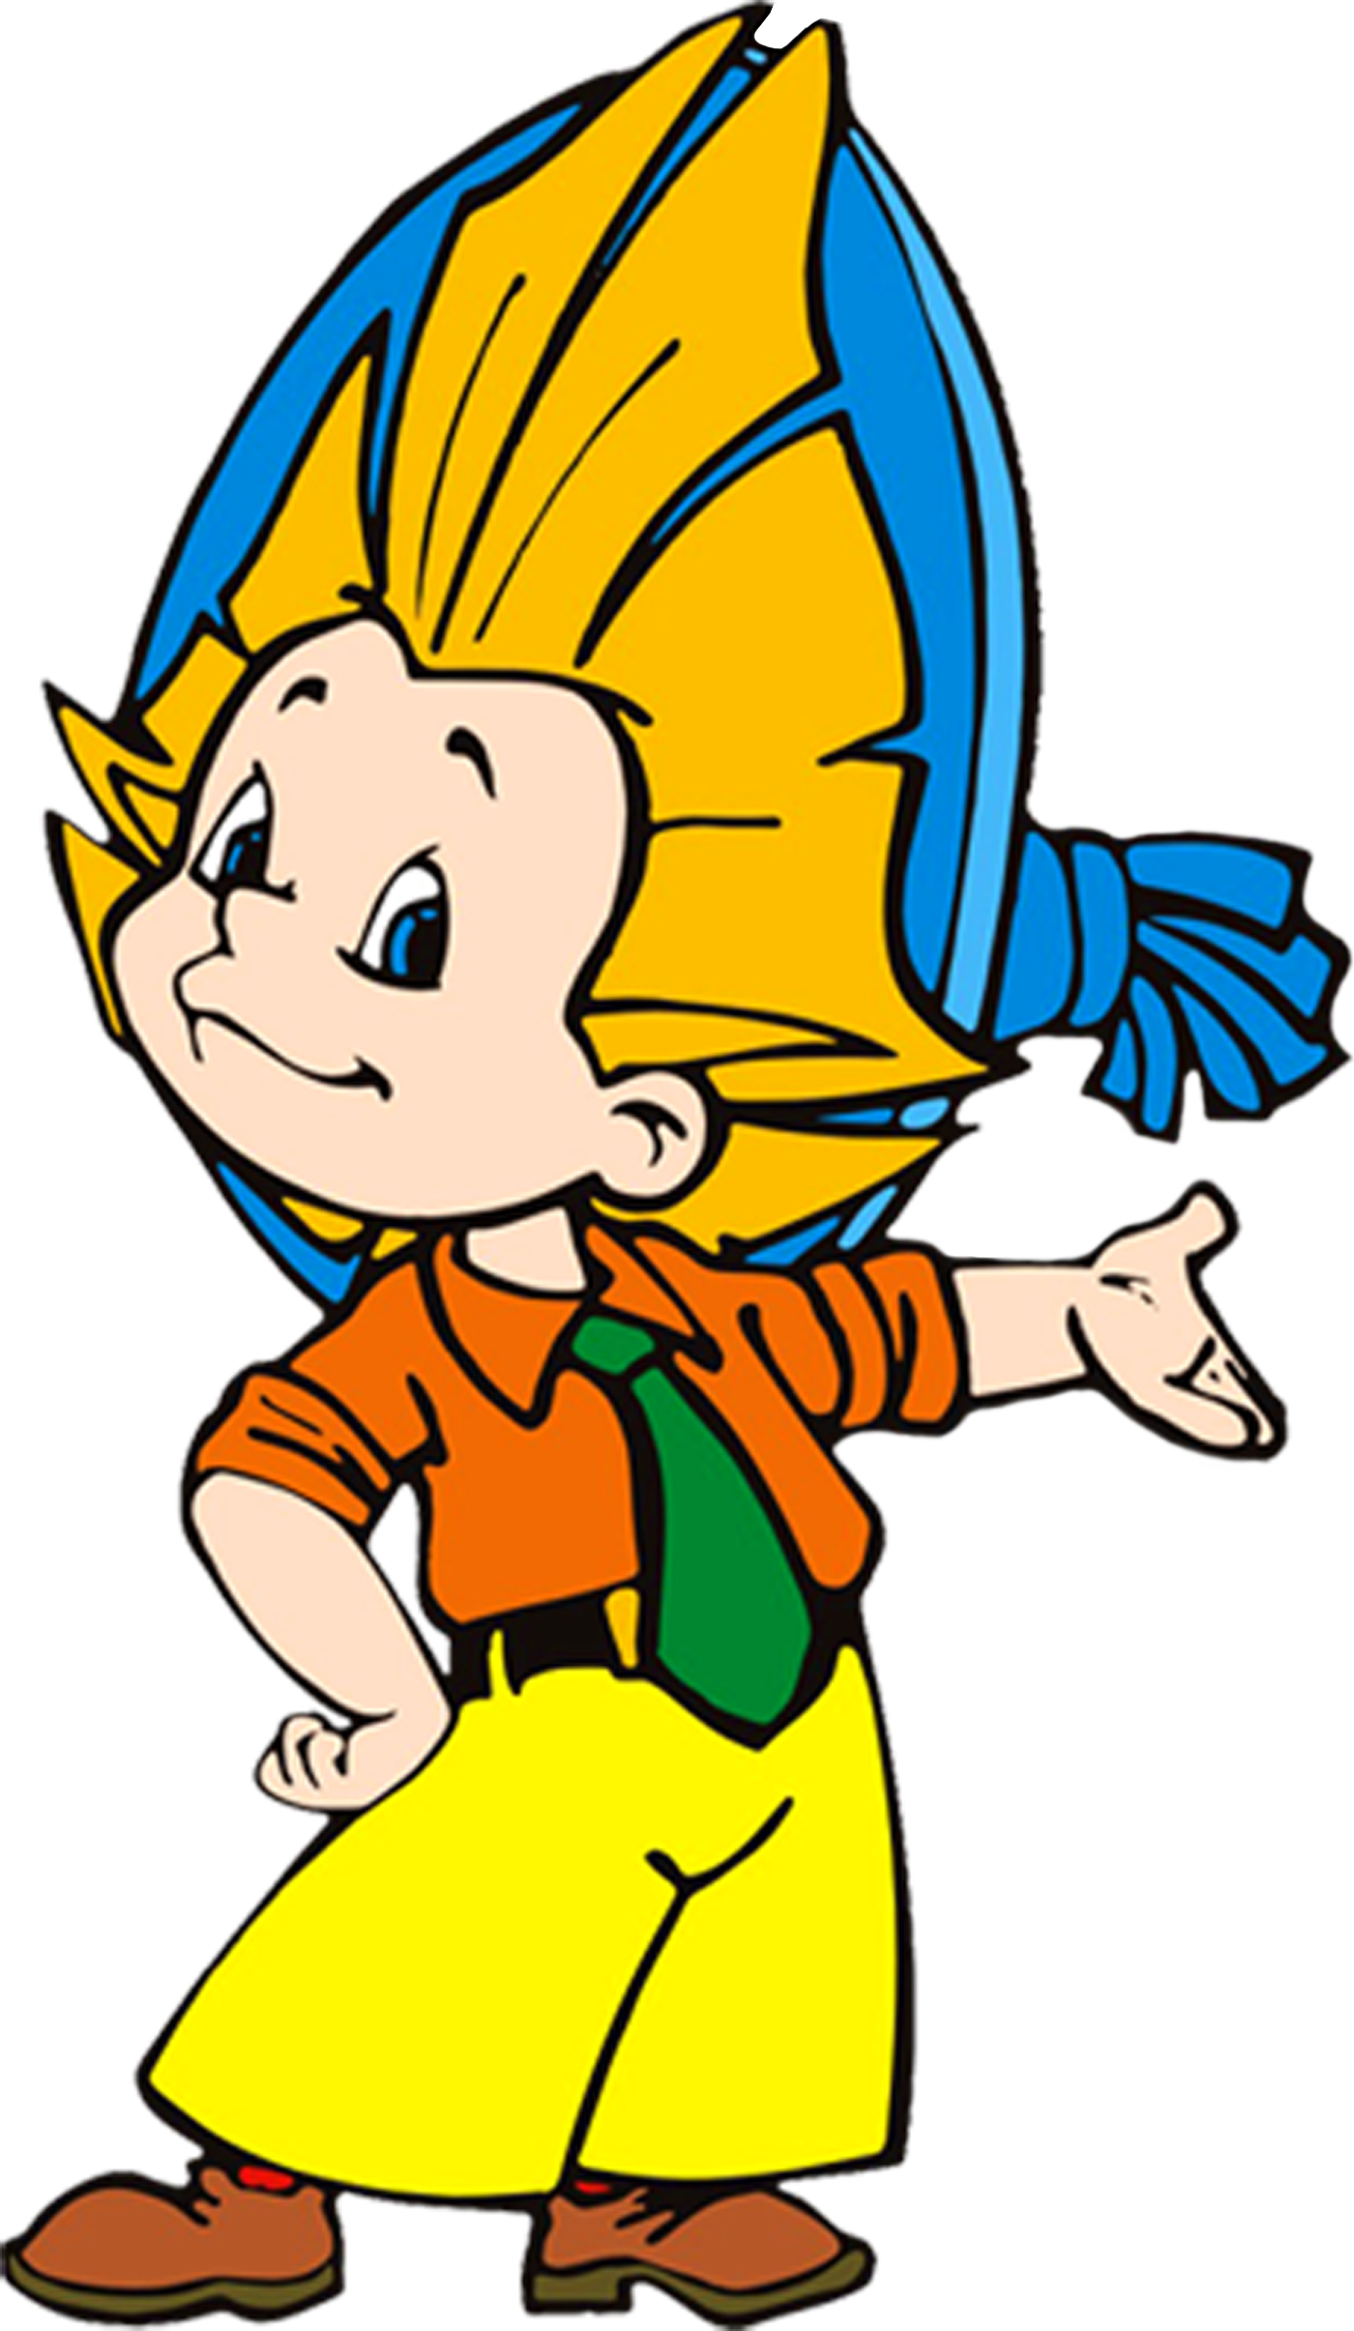
Организм человека

Slide 8
Приветствия «здравствуйте» и «здравствуй» произошли из выражения «я здравствую тебя», что означает «желаю тебе здоровья».

Slide 10
Тема: Если хочешь быть здоров
Цель:
узнать,
правильно строить режим дня, правильно питаться.
что необходимо для сохранения и укрепления здоровья,
научиться

Slide 11
Тема: Если хочешь быть здоров
Цель: узнать, что необходимо для сохранения и укрепления здоровья, научиться правильно строить режим дня, правильно питаться.

Slide 12

План урока
Узнаем, что необходимо для сохранения и укрепления здоровья.
Составим кластер для сохранения и укрепления здоровья.
Вспомним строение тела человека.

Slide 13
План урока
Составим кластер для сохранения и укрепления здоровья.
Узнаем, что необходимо для сохранения и укрепления здоровья.
Вспомним строение тела человека.

Slide 14


Режим дня

Slide 16


Slide 19
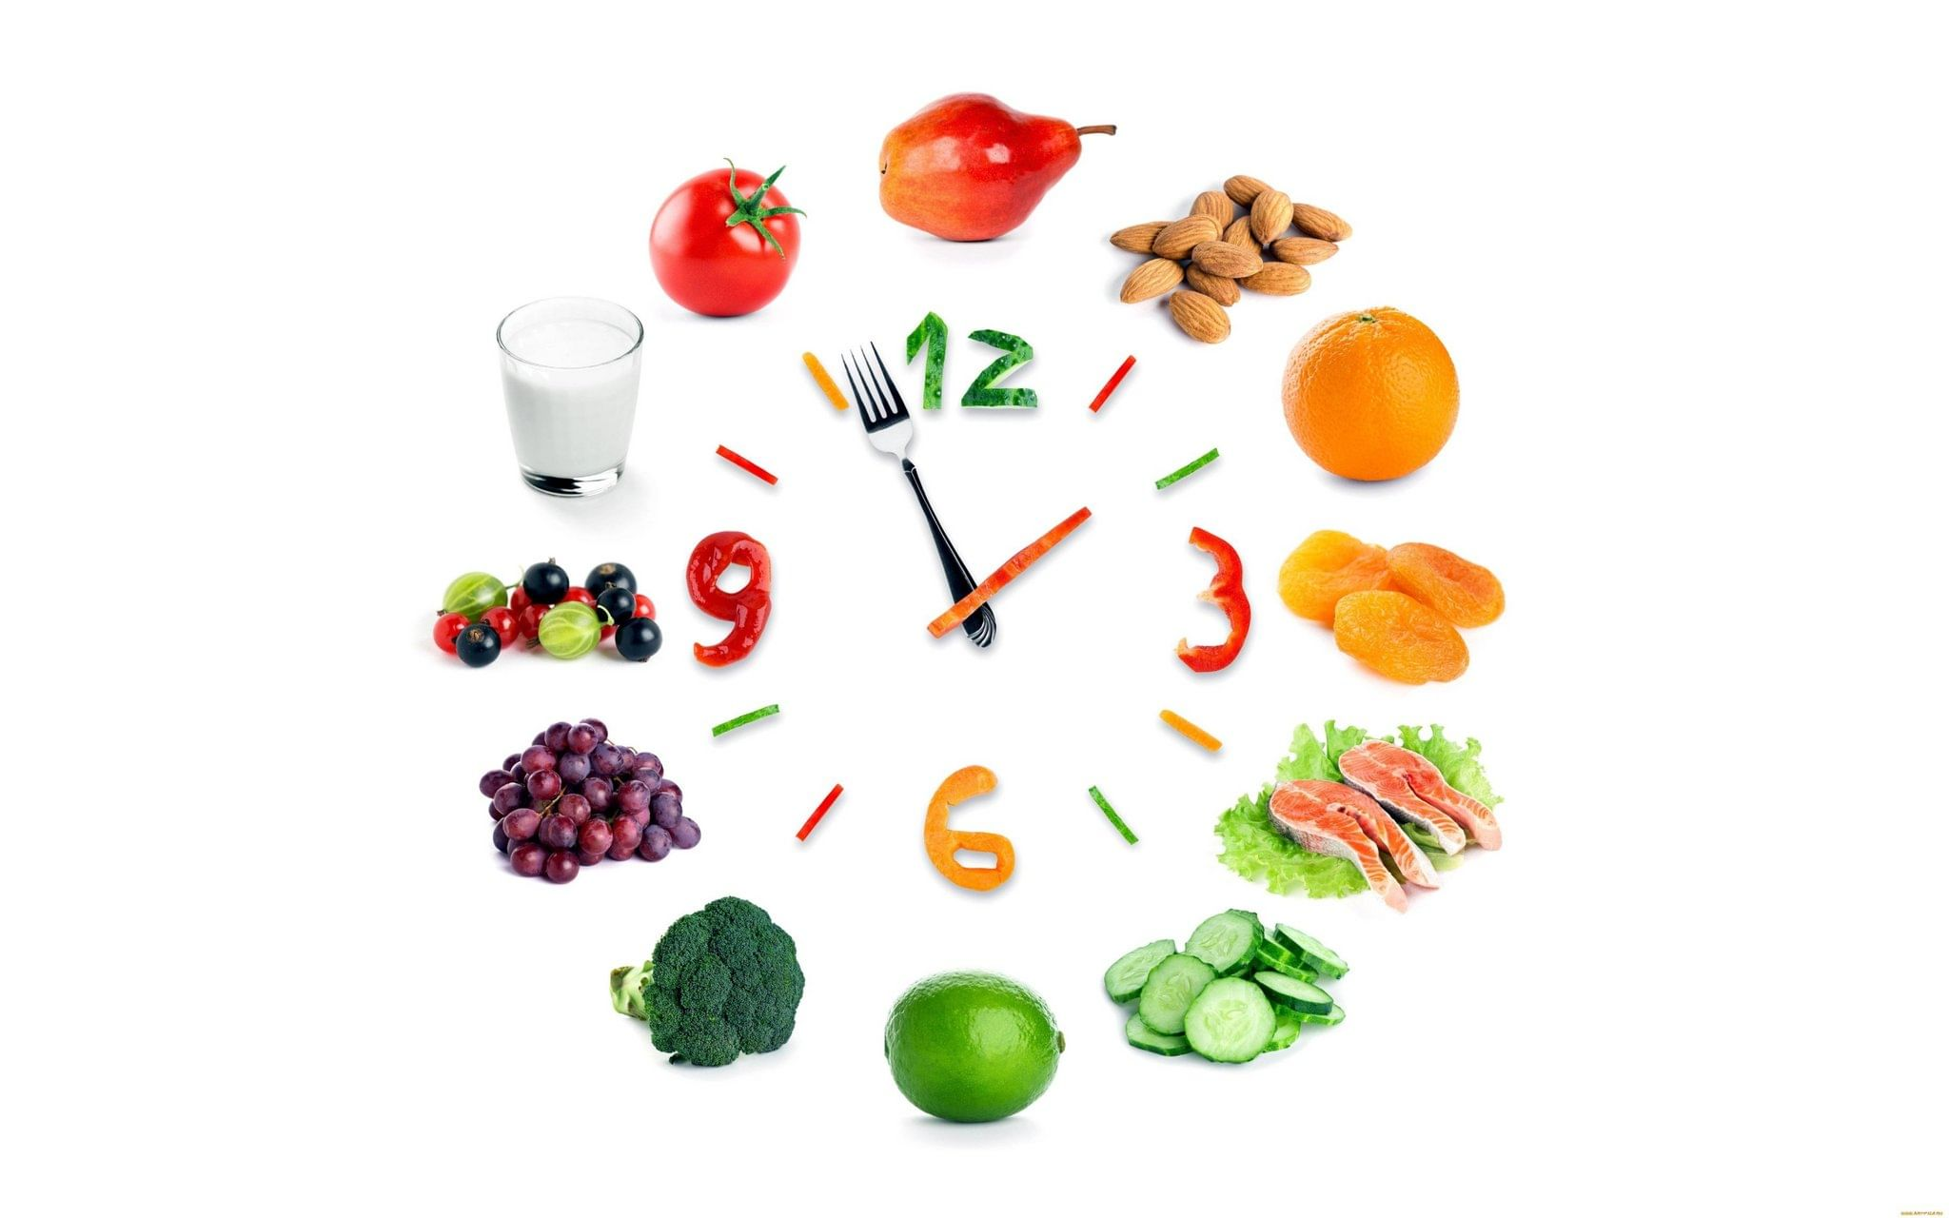
Правильное питание

Slide 21
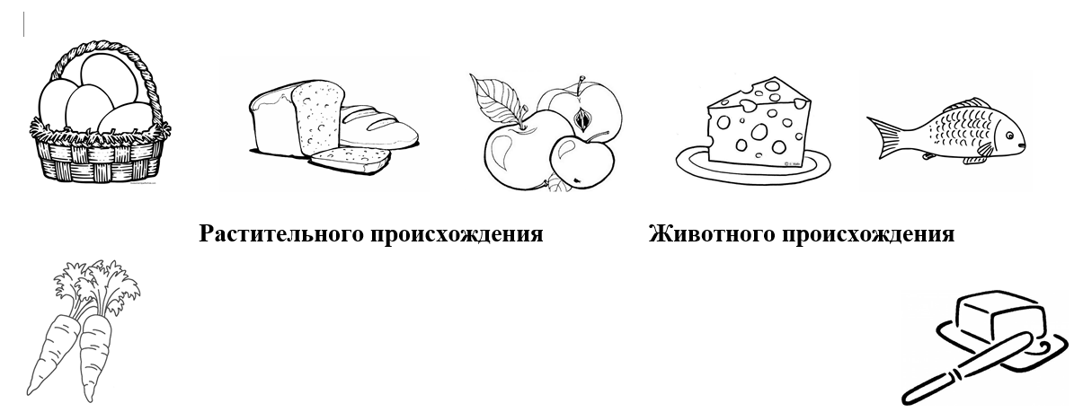

Slide 22
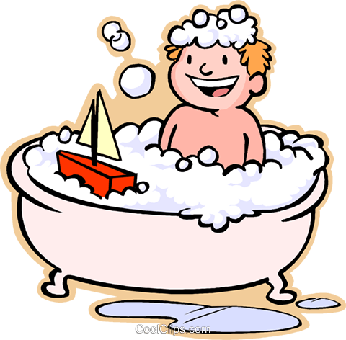
Личная гигиена

Slide 24
План урока
Составим кластер для сохранения и укрепления здоровья.
Узнаем, что необходимо для сохранения и укрепления здоровья.
Вспомним строение тела человека.

Slide 25
Цель: узнать, что необходимо для сохранения и укрепления здоровья, научиться правильно строить режим дня, правильно питаться.

Slide 28
Соблюдай правила личной гигиены
Соблюдай режим дня
Если хочешь быть здоров
Правильно питайся

Slide 29
План урока
Составим кластер для сохранения и укрепления здоровья.
Узнаем, что необходимо для сохранения и укрепления здоровья.
Вспомним строение тела человека.

Slide 30


